Slide 2
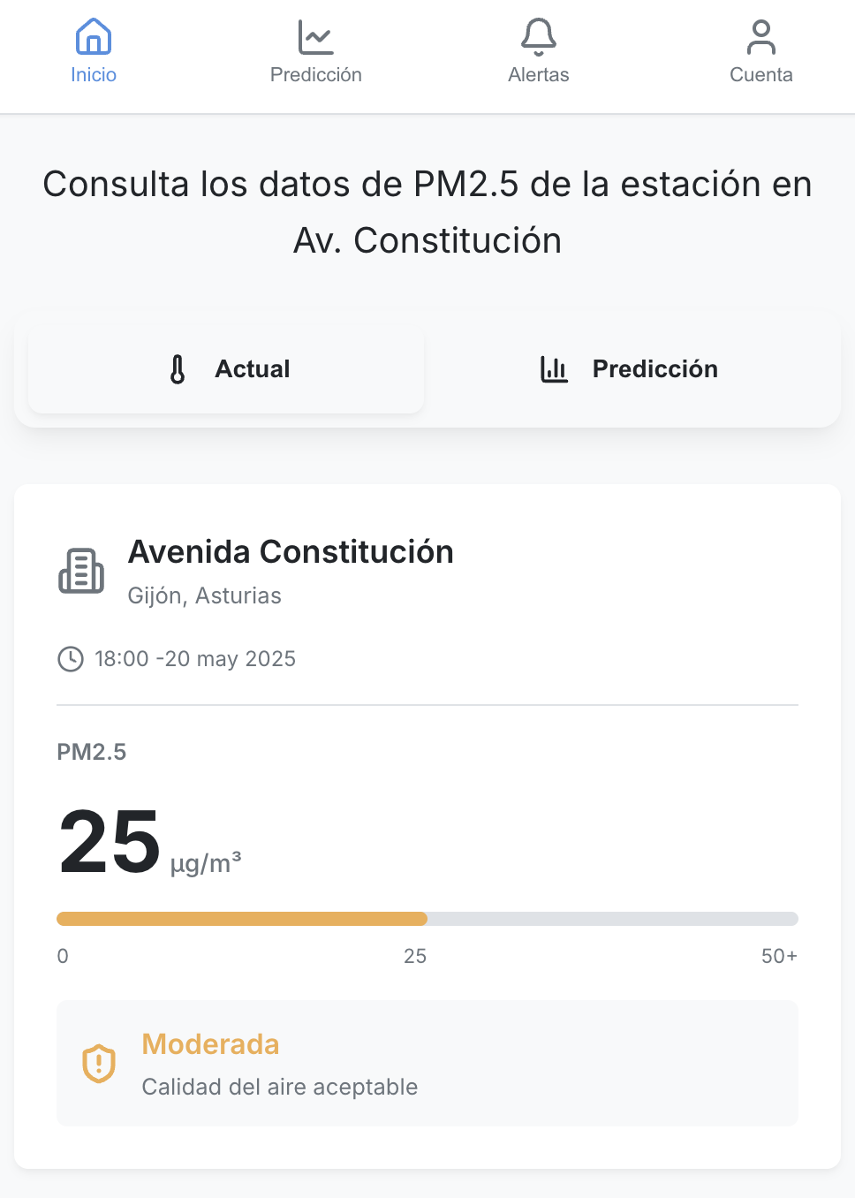

Sigue habiendo un montón de espacio en blanco. Y los textos tienes que ser los siguientes, en una primera línea, en negrita, “Calidad del aire en Gijón”, y en una segunda línea “Consulta los datos de PM2.5 de la estación en Av. Constitución”
“Calidad del aire en Gijón”, y en una segunda línea “Consulta los datos de PM2.5 de la estación en Av. Constitución”

